Slide 1
GENÇLERE ÖNERİLER
Prof. Dr. Zafer Öztek

Slide 2
Seçim kararı verirken
Uzmanlık eğitimine başlamadan önce halk sağlığı hakkında yeterince bilgi edinin
Birinci tercihiniz değilse, halk sağlığı uzmanı olmayınız
Yaşam felsefeniz zengin olmaksa halk sağlığı uzmanı olmayınız
HS uzmanlığı mı, HS (ya da ilgili alanlarda) doktorası mı? Bilgi edinin ve karar verin

Slide 3
Halk sağlığı bilimi ve uygulamaları çok geniş bir alandaki çok farklı olay ve faktörlerle ilgilenir.

Slide 4
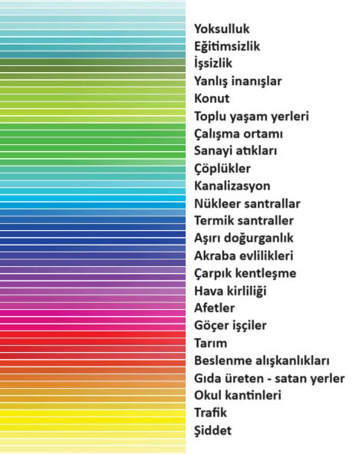
Halkın sağlığını etkileyen uygulama ve faktörler

Slide 5
Halk sağlığı bilimi, tıbbın içine sığmayacak kadar geniş bir alanı kapsar.
Halk sağlığı geniş bir yelpazeyi oluşturan bilim dallarının bir bileşkesidir.

Slide 6
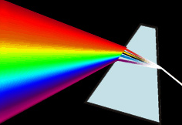
Tıp
Eczacılık
Hemşirelik
Diş Hekimliği
Veterinerlik
Beslenme
Biyoloji
Fizik
Kimya
Mühendislik
Ekoloji
Ergonomi
Toksikoloji
Ekonomi
Hukuk
Yönetim
İşletme
Eğitim
İstatistik
Demografi
Sosyoloji
Antropoloji
Psikoloji
Sosyal hizmetler
Halk Sağlığı
Eğitimi / Okulu
HALK SAĞLIĞI
BEYAZDIR

Slide 7
Dr. Zafer Öztek
Halk Sağlığı Uzmanlığı
Eğitim ve Uygulama Konuları
1.Halk sağlığı kavramı
2.Sağlık yönetimi
3.Epidemiyoloji
4.Sağlık ekonomisi
5.Demografi
6.Tıp için sosyal bilimler
7.Sağlık eğitimi
8.Çevre sağlığı/Çevre hekimliği
9.Halk sağlığı laboratuvarı
10.Toplum beslenmesi
11.Bulaşıcı hastalıklar
12.Afetler/Kazalar
13.Kadın sağlığı/Üreme sağlığı
14.Çocuk sağlığı
15. Kronik hastalıklar
16. İş sağlığı

Slide 8


Sağlık Yönetimi
Sağlığı Geliştirme ve Sağlık Eğitimi
Üreme Sağlığı
Üreme Sağlığı
Toplum Beslenmesi
Yaşlılık
Ruh Sağlığı
Çocuk ve Ergen Sağlığı
Kronik Hastalıklar
Kazalardan Korunma
Çevre Sağlığı
İş Sağlığı
Okul Sağlığı
Bulaşıcı Hastalıklar
Afet Yönetimi
Epidemiyoloji ve Biyoistatistik
Sosyal Bilimler
Fen ve Mühendislik Bilimleri
Sağlık Bilimleri

Slide 9
Bir yan dalda ya da HS’nın dar bir alanında uzmanlaşın (Epidemiyoloji, İş sağlığı, Çevre sağlığı, Afetlerde sağlık hizmetleri, Salgın kontrolü, Beslenme, Sağlık yönetimi, Sağlık ekonomisi, Sağlık hukuku vb)
HS uzmanlığıyla yetinmeyin, başka bir alanla da ilgilenin (Mikrobiyoloji, Göğüs hastalıkları, Kronik hastalıklar, Diyetetik, Gıda mühendisliği, Veterinerlik, Biyoistatistik, Hukuk vb)
Kendinizi sürekli olarak geliştirin. En az bir dergiye abone olun. Kongrelere katılın. HS alanlarında sertifika programlarına katılın

Slide 10
Resmi Gazete okumayı günlük yaşamınıza yerleştirin.
İngilizcenizi geliştirin. Olanak bulursanız yabancı ülkelerde bulunun; Uluslararası sağlık kuruluşlarıyla ilişki kurun.
Halk sağlığı uygulamalarının alt kademelerinden başlayıp yükselmeyi peşinen kabullenin; Erken dönemlerde başkan, müdür gibi makamları ummayın; Alt kademelerde deneyim kazanırsanız, daha başarılı olursunuz; Önemli olan karar verilen karargahta yer almaktır.

Slide 11
Bir sivil toplum kuruluşunda aktif olarak görev yapın (Toplum liderliği; Toplum avukatlığı, Sosyal kalkınma projeleri vb)
Akademik yaşamı seçecekseniz, bir süre alanda deneyim kazanmanın gelecekteki akademik başarınızı arttıracağını unutmayın.
Hangi dalda ve makamda çalışırsanız çalışın, araştırmalardan ve epidemiolojiden uzak kalmayın.
Başkalarıyla değil, kendinizle yarışın.
Her ortamda halk sağlıkçıların bir temsilcisi olduğunuzu unutmayın.

Slide 12
BAŞARILAR DİLERİM

